Slide 1
أوراق عمل وحدة
(يلتزم بقواعد الأمن والسلامة)
إعداد :
محسنه صالح عبيد العولقي

Slide 2
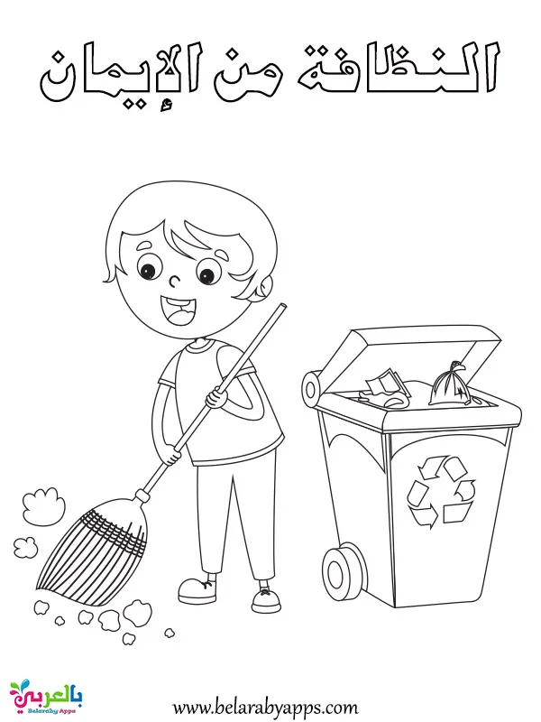
الدرس الخامس
المعيار | المخرج | عنوان الدرس | الوحدة
يستخدم الأدوات بصورة صحيحة عند تنظيف وترتيب المكان للمحافظة على سلامة الأشخاص | يساهم في تنظيف منطقة العمل والمحيط الذي حولها | أسس ترتيب و تنظيف المكان | يلتزم بقواعد الأمن والسلامة
ورقة عمل

